Slide 1
Алгоритм Кнута-Морриса-Пратта

Slide 2
Алгоритм Кнута-Морриса-Пратта
Поиск подстроки в строке.
Подстрока - образ.
Строка - исходная последовательность символов.
Алгоритм КМП определяет индекс в строке, начиная с которого образ входит в данную строку.
abcabceabcabcd
abcabcd
Если образ не содержится в строке, то алгоритм возвращает значение, которое невозможно воспринять как индекс в строке - например, отрицательное или дробное число.

Slide 3
Этапы работы алгоритма Кнута-Морриса-Пратта
1. Формирование массива префикс-функций, в котором содержатся значения для определения смещения образа вдоль строки.
2. Поиск образа в строке.
Заданная строка:
abcabceabcabcd
Метод КМП находит в заданной строке следующий образ:
abcabcd

Slide 4
Префикс и суффикс
префикс - символы, стоящие в начале образа
суффикс - символы, стоящие в конце образа
длина суффикса = длина префикса
Свойства:
префиксы и суффиксы могут быть любой длины.
рассматриваются все длины префиксов и суффиксов, кроме тех, которые равны длине самого образа, в этом случае алгоритм теряет смысл.
префикс
суффикс
a | b | c | a | b | c | d
a | b | c | a | b | c | d

Slide 5
Префикс и суффикс
Префикс и суффикс могут рассматриваться не только относительно всего образа - то есть относительно первого и последнего символов, но и для любого символа образа.
префикс
суффикс
a | b | c | a | b | c | d
a | b | c | a | b | c | d
a | b | c | a | b | c | d
a | b | c | a | b | c | d
a | b | c | a | b | c | d
a | b | c | a | b | c | d

Slide 6
Этап 1. Префикс-функция
Для каждого символа образа строится префикс-функция, значения которой определяют на сколько символов должен сдвинуться образ вдоль заданной строки на каждом шаге.
Для каждого символа образа префикс-функция возвращает значение, равное максимальной длине совпадающих значений префикса и суффикса подстроки в образе, которая заканчивается этим символом.
Значения префикс-функции заносятся в массив d, длина которого равна длине образа.
Для первого символа значение префикс-функции всегда равно нулю.
1.
образ
a | b | c | a | b | c | d
d
0

Slide 7
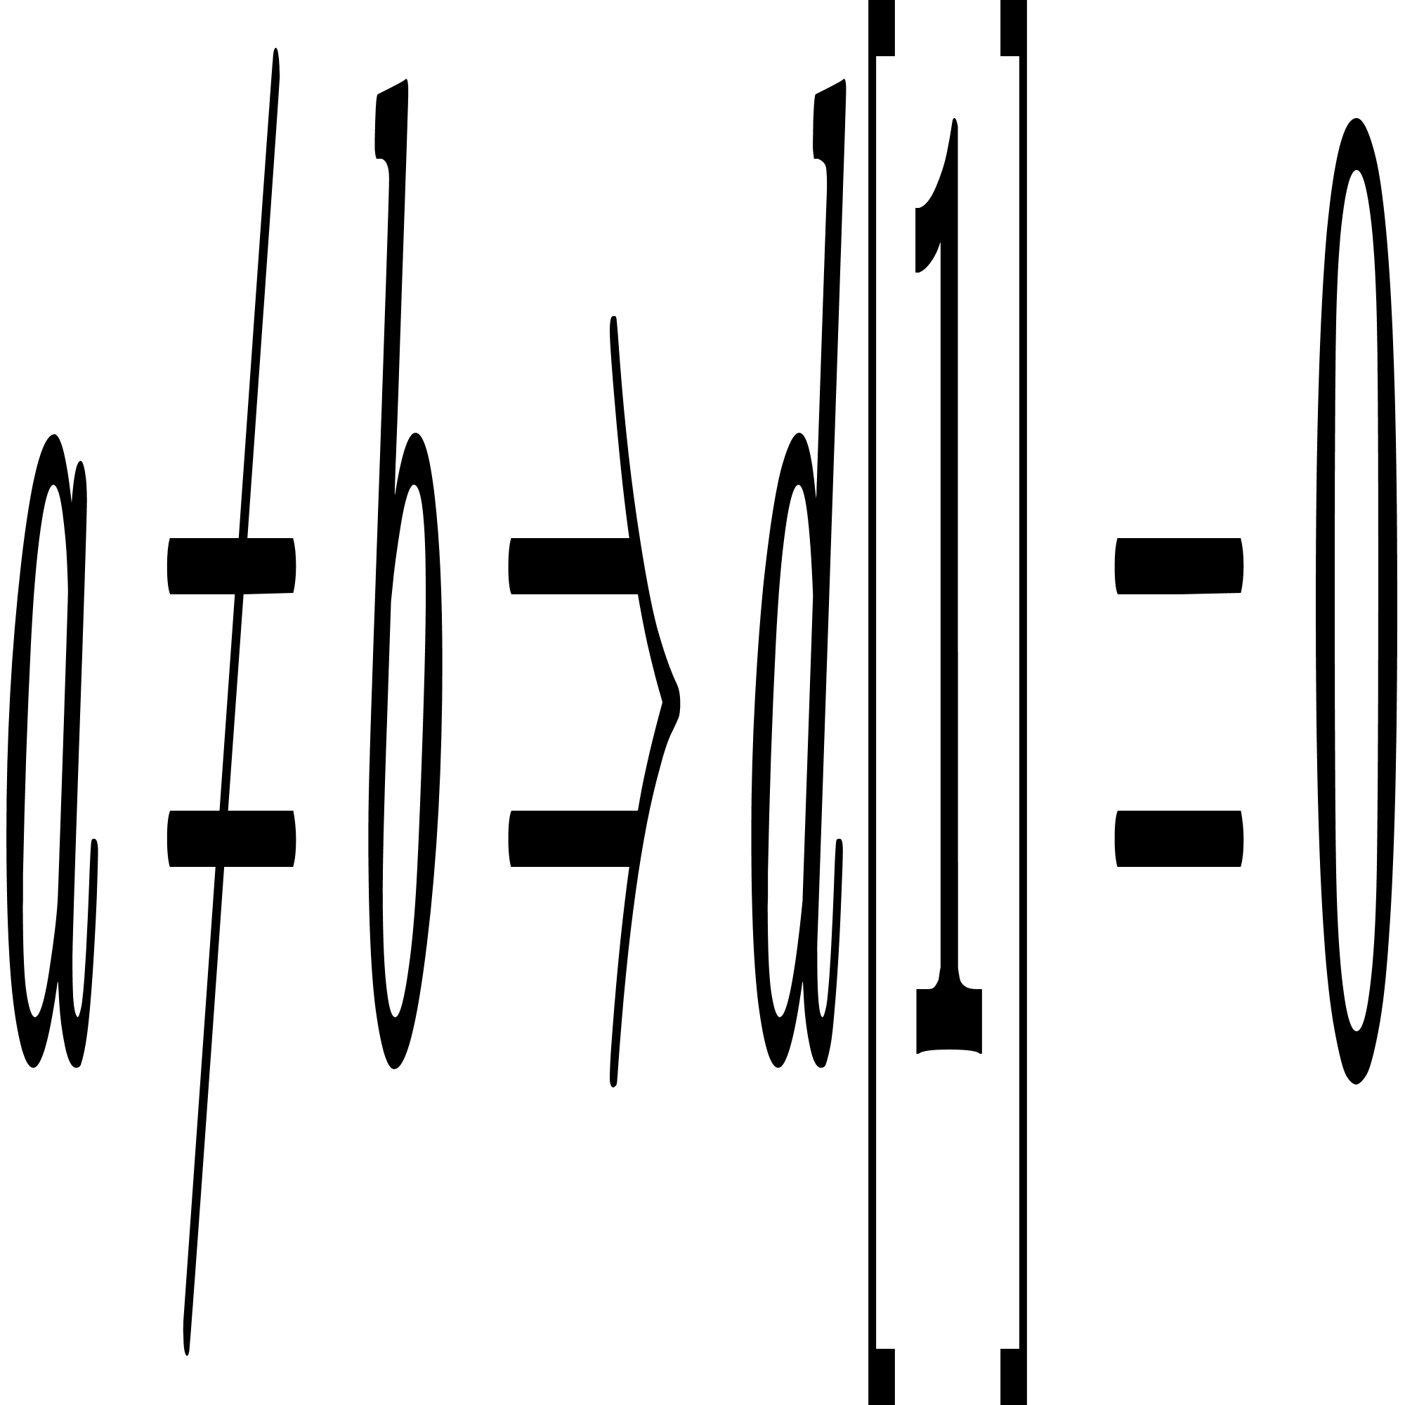
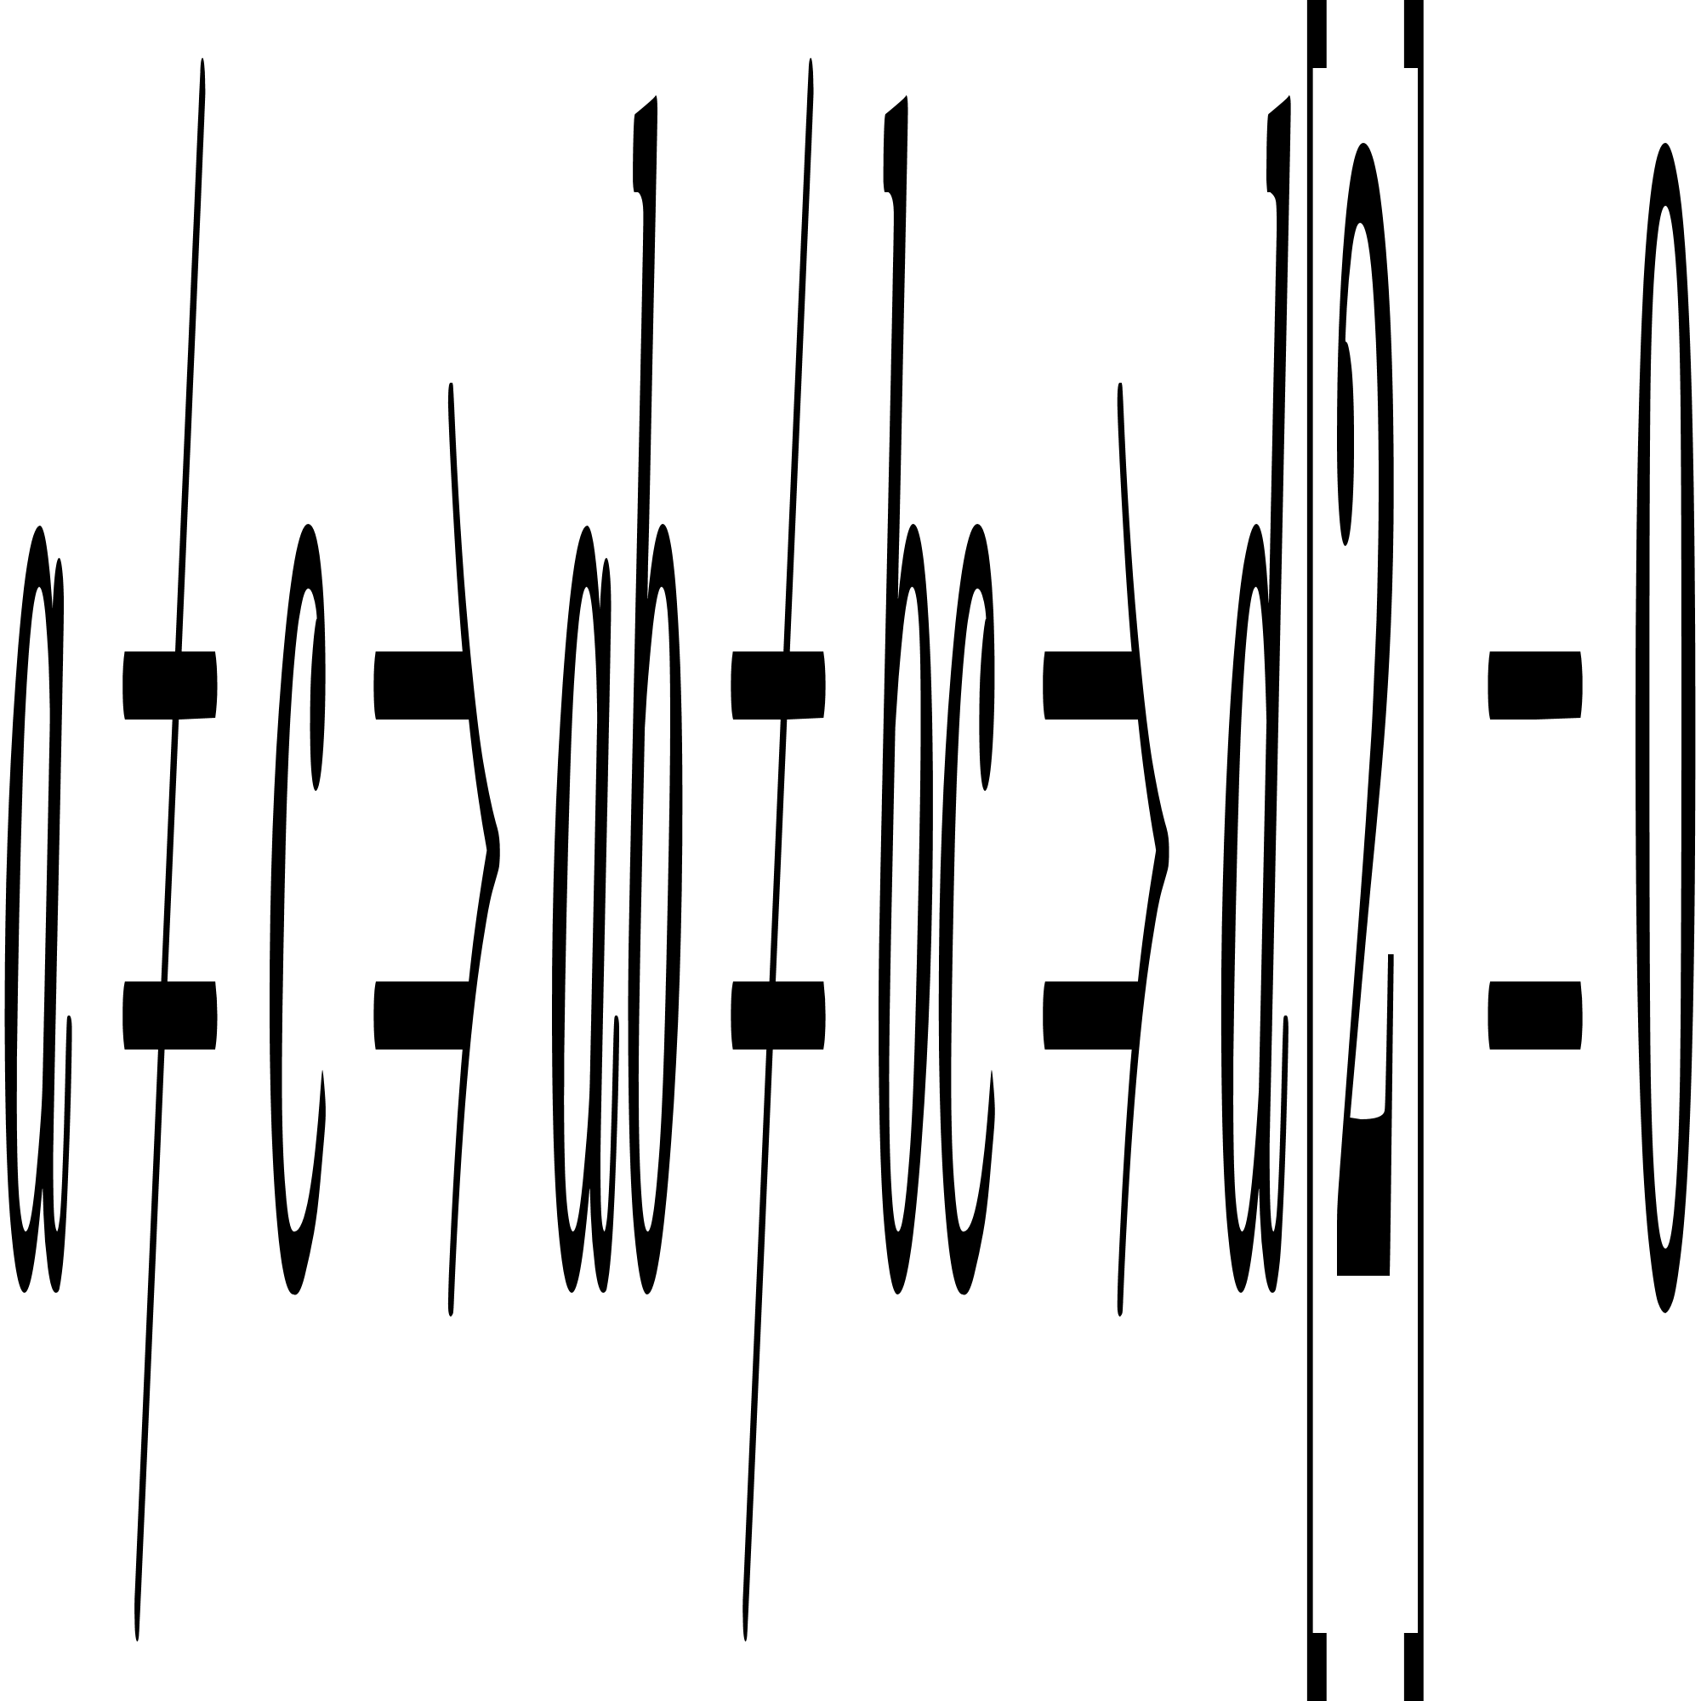
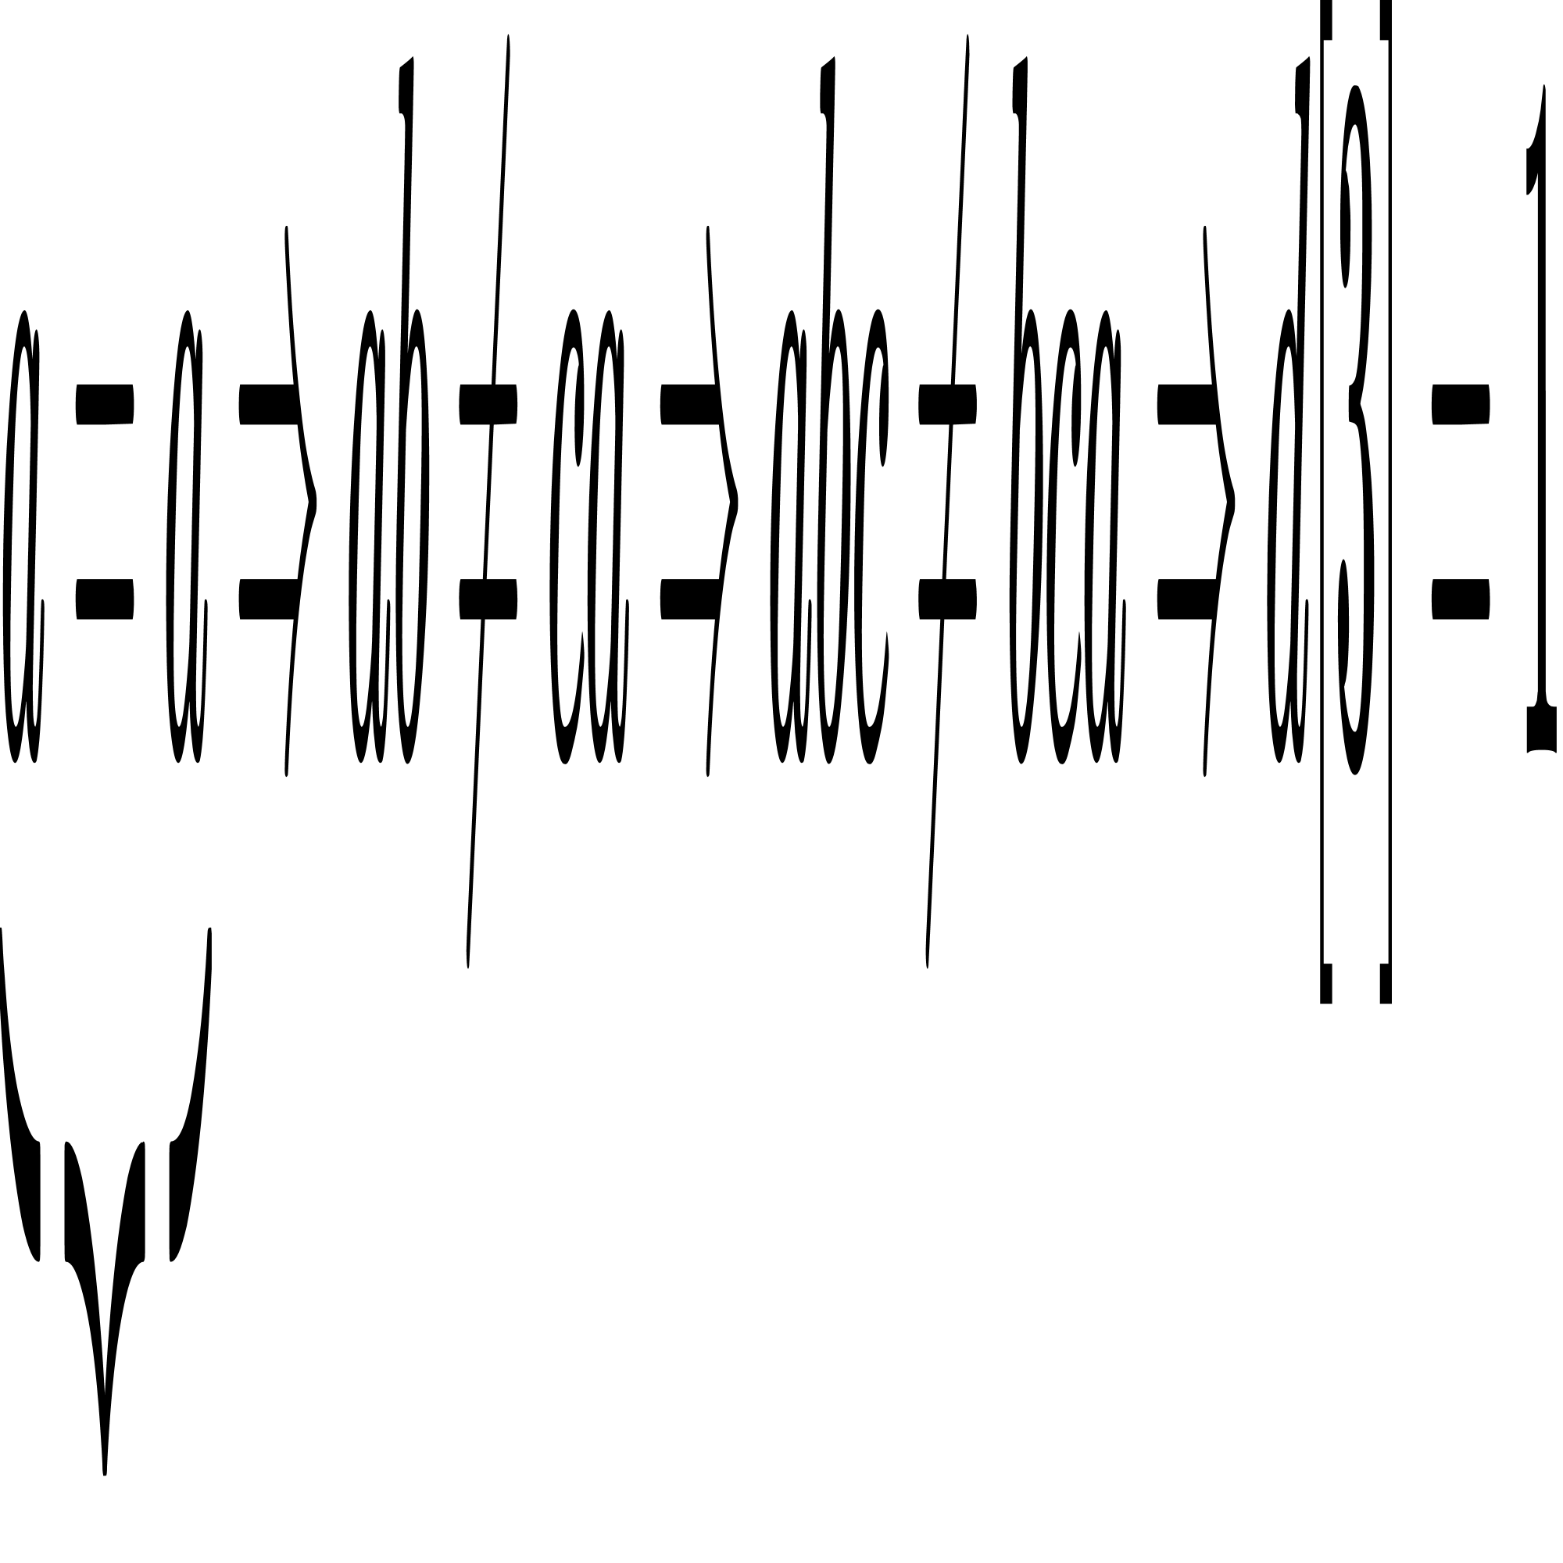
Этап 1. Префикс-функция
префикс
суффикс
2.
a
a | b | c | a | b | c | d
d:
0
0
префикс
суффикс
3.
a
a | b | c | a | b | c | d
d:
0
0
0
префикс
суффикс
4.
a
a | b | c | a | b | c | d
1
d:
0
0
0
1

Slide 8
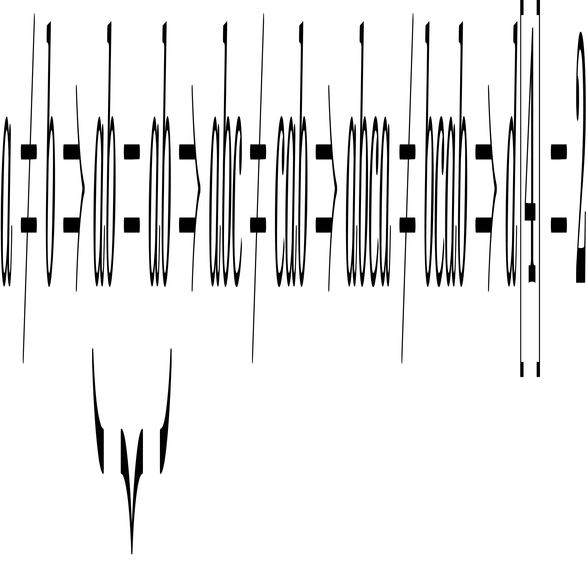
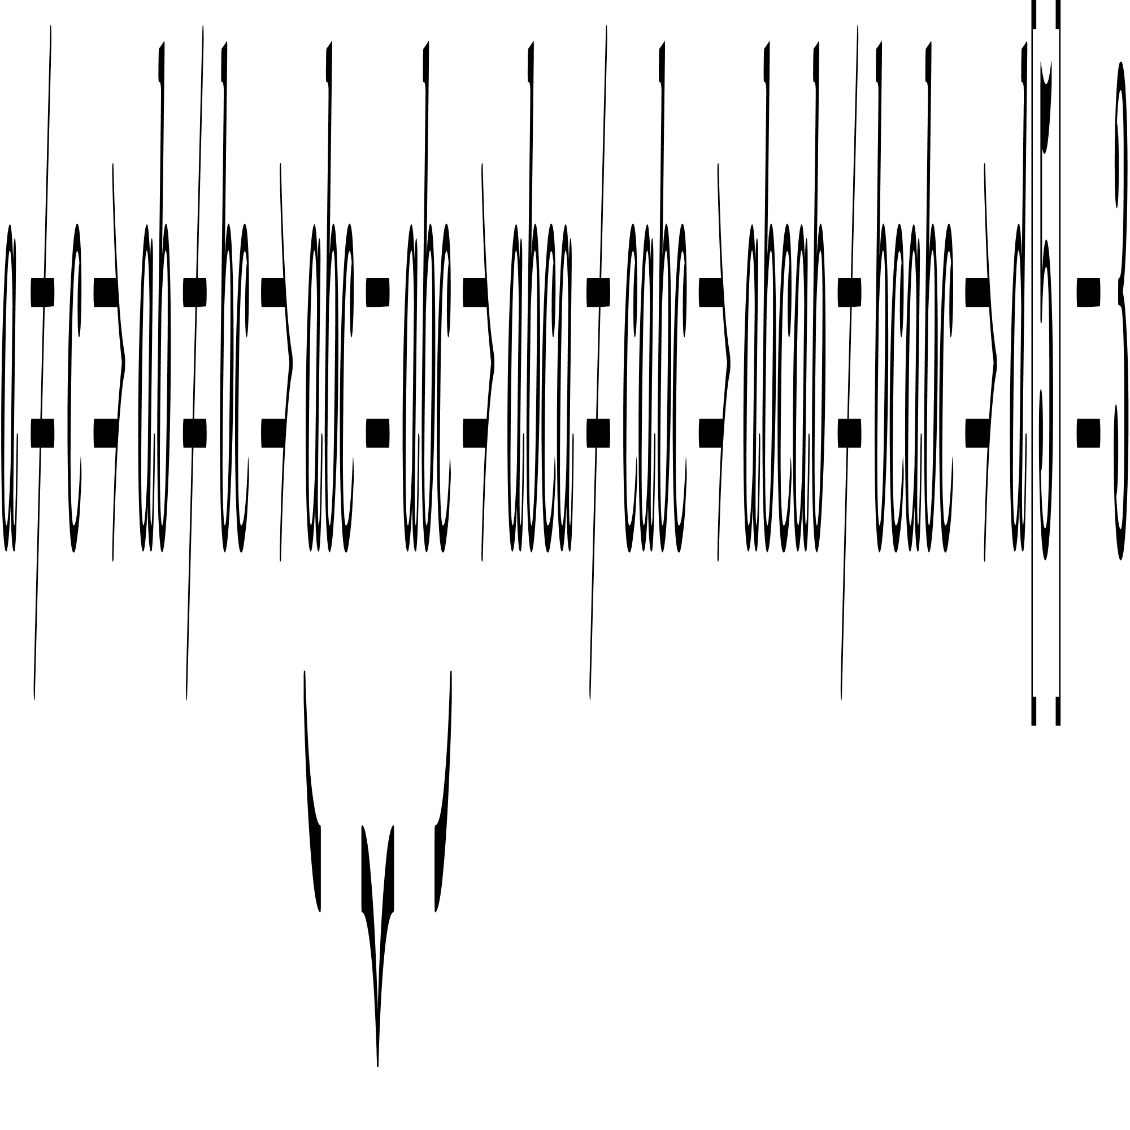
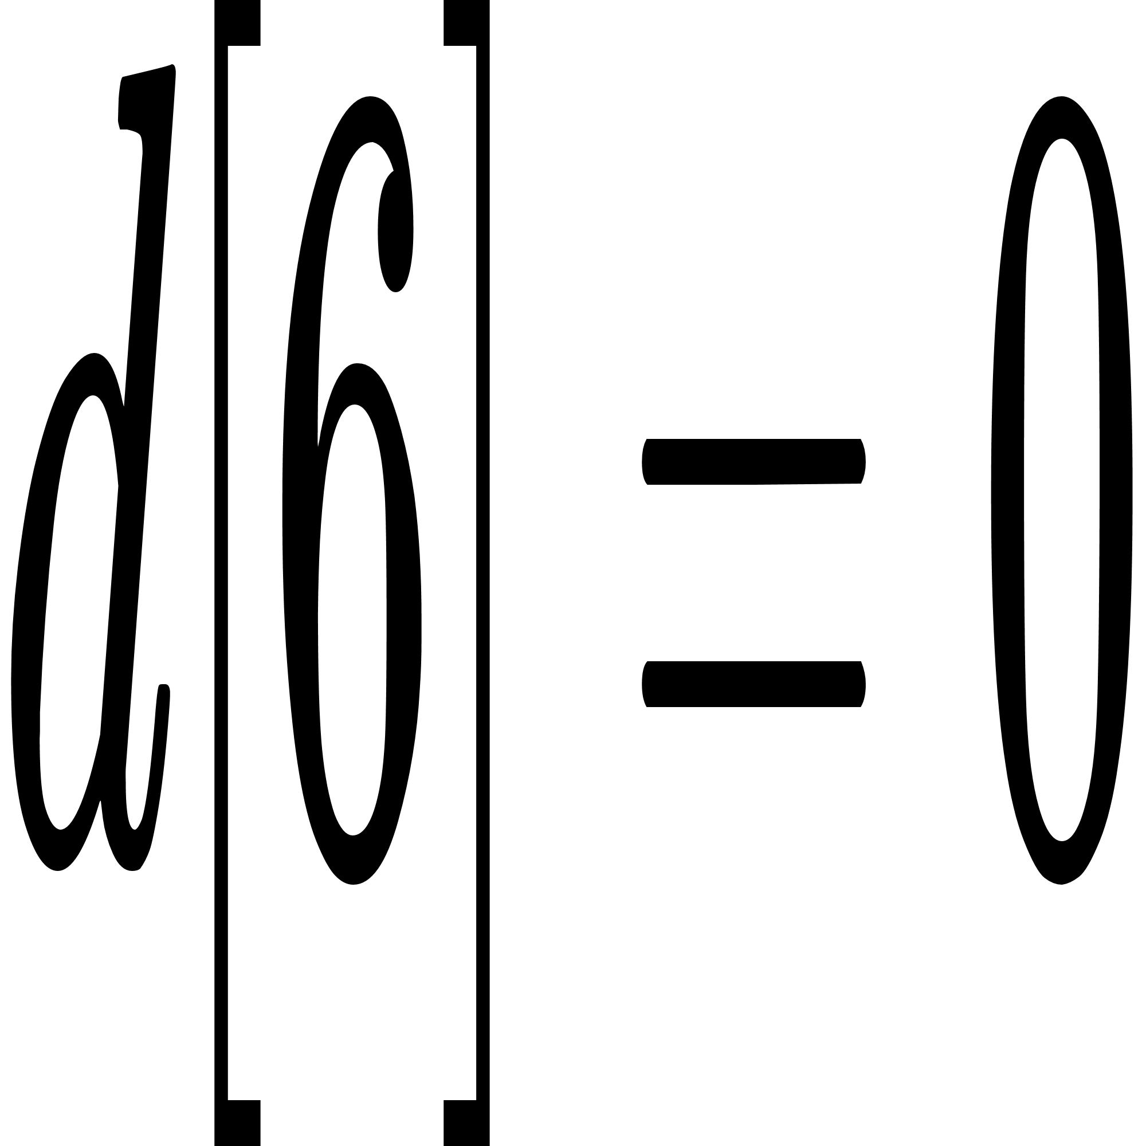
Этап 1. Префикс-функция
префикс
суффикс
5.
a
a | b | c | a | b | c | d
2
d:
0
0
0
1
2
префикс
суффикс
6.
a
a | b | c | a | b | c | d
3
d:
0
0
0
1
2
3
6.
a
a | b | c | a | b | c | d
d:
0
0
0
1
2
3
0

Slide 9
Этап 2. Поиск образа в строке
Сравниваются элементы строки и образа на совпадение, начиная с первого символа образа.
ЕСЛИ символы равны двигаемся вправо, ИНАЧЕ используется массив d[i]: Берётся символ, предшествующий не совпавшему из образа. Под этим символом в массиве d лежит значение индекса образа, на котором при смещении образа поиск должен остановиться в строке.
1.
a | b | c | a | b | c | e | a | b | c | a | b | c | d
a | b | c | a | b | c | d
2.
a | b | c | a | b | c | e | a | b | c | a | b | c | d
a | b | c | a | b | c | d
a | b | c | a | b | c | d
0
1
2
3
4
5
6
a | b | c | a | b | c | d
d
0
0
0
1
2
3
0

Slide 10
Этап 2. Поиск образа в строке
3.
a | b | c | a | b | c | e | a | b | c | a | b | c | d
0
1
2
3
4
5
6
a | b | c | a | b | c | d
a | b | c | a | b | c | d
a | b | c | a | b | c | d
d
0
0
0
1
2
3
0
4.
Двигаем образ орентируясь на символ с найденой префикс-функцией до тех пор пока он не окажется напротив несовпавших значений найденной строки и образа.
a | b | c | a | b | c | e | a | b | c | a | b | c | d
a | b | c | a | b | c | d
5.
a | b | c | a | b | c | e | a | b | c | a | b | c | d
Результатом алгоритма будет значение индекса, начиная с которого полностью совпал образ и часть заданной строки.
a | b | c | a | b | c | d

Slide 11
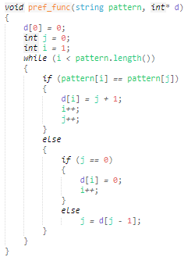
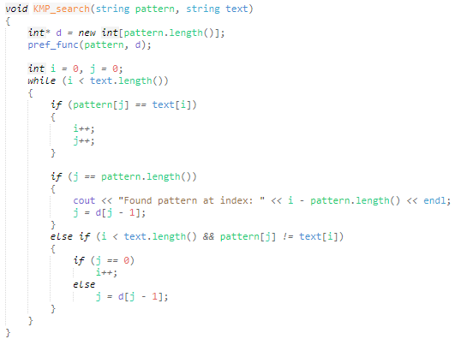
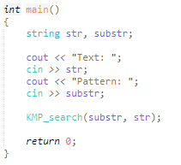
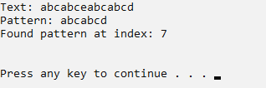
Код программы
префикс-функция
основная функция метода КМП

Slide 12
Достоинства
Может работать с неотсортированными множествами данных
Быстродействие достигается путем сдвига не на один символ на каждом шаге алгоритма, а засчет некоторого переменного количества символов
https://www.youtube.com/watch?v=7g-WEBj3igk&t=734s

